Slide 1
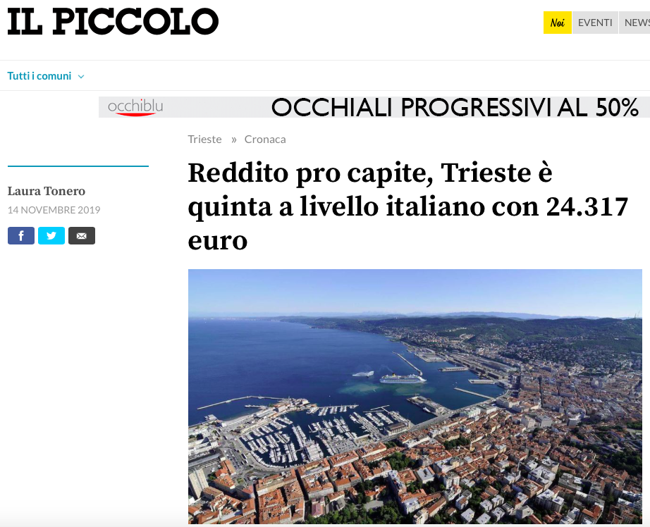

Slide 2
Report Findomestic. Meglio solo Milano, Bologna, Bolzano e Forlì. Stabili i consumi. Crescono le cessioni di auto usate
Laura Tonero 14 NOVEMBRE 2019
TRIESTE Trieste si conferma una delle città “cassaforte d’Italia”, piazzandosi ai vertici della classifica delle disponibilità finanziarie dei residenti. Il reddito per abitante nella provincia triestina è infatti di 24.317 euro, un valore inferiore solo a quello delle province di Milano, Bologna, Bolzano e Forlì-Cesena. In regione, dove in media il dato si attesta a 21.403 euro, Gorizia è fanalino di coda con 19.594 euro per residente, Pordenone registra 20.152 euro e Udine 21.317, al 26esimo posto nella graduatoria nazionale. La regione, in tal senso, ha registrato un piccolo passo avanti (1,9%) tra i meno ampi sul territorio italiano. La nostra provincia, nel 2016 vedeva un reddito pro capite di 23.735 euro, nel 2017 di 23.875. La fotografia è quella scattata dall’Osservatorio dei consumi di Findomestic 2019 elaborando i dati 2018 di Istat, Svimez e dell'Istituto Tagliacarne, presi in considerazione anche nel report sulle economie regionali stilato dalla Banca d'Italia.

Slide 3
Sul fronte dei consumi a Trieste sono diminuite le immatricolazioni di auto nuove da parte dei privati - 4.209 lo scorso anno a fonte di 4.567 nel 2017 e 4.630 nel 2016 - mentre sono cresciute quelle effettuate dalle aziende che sono passate dalle 522 del 2016 alle 1.791 del 2018. In aumento, invece, i passaggi di proprietà quelle delle auto usate: 9.665 quelli effettuati nel 2018 da privati (+6,5% rispetto all'anno precedente). Il focus sulle moto assegna a Trieste il titolo di capitale regionale delle due ruote con 1.676 veicoli acquistati a fronte dei 1.504 di Udine (dato tuttavia in lieve calo rispetto al 2017).

Slide 4
Valutando le spese destinate alla casa e quelle destinate agli elettrodomestici grandi e piccoli a Trieste, così come in tutto il Friuli Venezia Giulia, le voci complessive non subiscono un’importante variazione con una spesa media per ogni nucleo familiare di 168 euro. Un solo euro in più rispetto al 2017. Piccola crescita anche per i consumi riservati ai mobili, con una spesa per famiglia triestina che passa dai 584 euro del 2017 ai 593 dello scorso anni.

Slide 5
Il comparto dell'information technology (computer, reti, telefoni cellulari ecc.) delle famiglie, nonostante il trend negativo delle vendita dei tablet, i progressi di vendita dei computer, delle stampati multifunzionale e dei monitor, hanno consentito al mercato di restare stabile nella nostra provincia, con consumi complessivi pari a 9 milioni di euro, 77 euro a famiglia.

Slide 6
Con riferimento al totale dei beni durevoli monitorati dall'Osservatorio (es: abiti, automobili, elettrodomestici), la dinamica a livello nazionale risulta positiva in tutte le regioni, mostrando però variazioni più contenute proprio in Friuli Venezia Giulia che, con il Molise, registra una crescita pari solo allo 0,4 per cento.
In Friuli Venezia Giulia il peso del debito delle famiglie verso banche e società finanziarie sul reddito disponibile continua a collocarsi su livelli contenuti e inferiori alla media nazionale. Il divario risente prevalentemente della minore incidenza del credito al consumo e degli altri prestiti diversi dai mutui. In generale, Friuli Venezia Giulia continua a caratterizzarsi per livelli di povertà e di disuguaglianza piu contenuti rispetto alla media delle regioni italiane. —

Slide 7
Trieste 24.317
Udine 21.317
Pordenone 20.152
Gorizia 19.594

